Slide 1
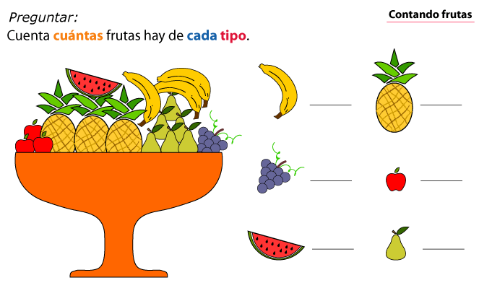

Slide 2
¿Cuántas plátanos son?

Slide 3
Muy bien!
siguiente

Slide 4
¿Cuántas uvas son?

Slide 5
Muy bien!
siguiente

Slide 6
¿Cuántas sandias son?

Slide 7
Muy bien!
siguiente

Slide 8
¿Cuántas piñas son?

Slide 9
Muy bien!
siguiente

Slide 10
¿Cuántas manzanas son?

Slide 11
Muy bien!
siguiente

Slide 12
¿Cuántas peras son?

Slide 13
Muy bien!
siguiente

Slide 14
Gracias por tu atención…

